Slide 1
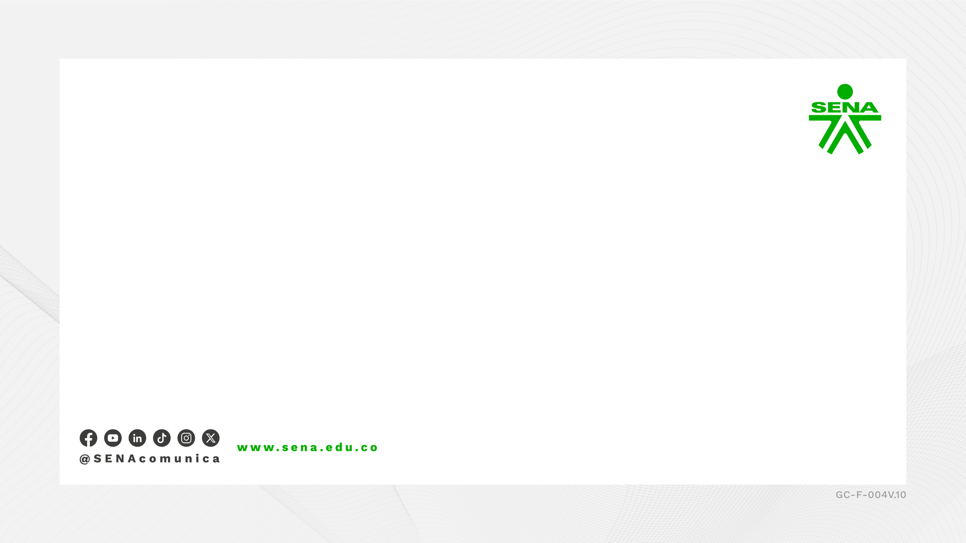

QuickOrder

Slide 2

Presentacion de Proyecto
Aprendiz:
Edixon David Castillo Torres

Slide 3

1.Descripción de la necesidad o problema
Quería desarrollar un sistema automatizado para restaurantes, ya que muchos presentan el mismo problema: errores en los registros de pedidos, demoras en la atención y falta de control en la facturación. Incluso, algunos ni siquiera cuentan con un sistema digital. Esto afecta la eficiencia del servicio y la experiencia del cliente.
Mi proyecto busca resolver estos problemas mediante una plataforma que permita gestionar de forma clara los pedidos, las reservas, la caja y la emisión de facturas.

Slide 4
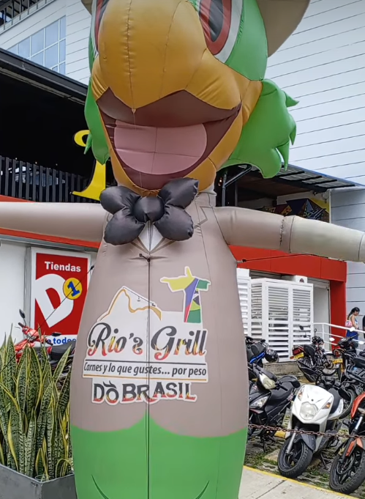
Técnica de recolección de datos
Observación directa del funcionamiento del restaurante.
Entrevistas con el personal encargado de caja y atención al cliente.
Revisión de formatos físicos utilizados para pedidos, reservas y facturación.
Análisis de requerimientos junto al administrador del restaurante.

Slide 5
3.Objetivo General
Desarrollar un sistema web para la gestión de pedidos, que permita mejorar la eficiencia en la atención al cliente y el control de operaciones.
Objetivos Específicos
Diseñar una base de datos que soporte todas las operaciones del restaurante.
Implementar módulos para pedidos, reservas, caja, clientes y facturación.
Facilitar la visualización y edición de datos mediante una interfaz web amigable.
Emitir facturas automáticas y eliminado suave

Slide 6
4.Requitos: funcionales
Requisitos Funcionales:
Autenticar de usuarios: El sistema debe permitir que los trabajadores se autentiquen mediante un usuario y contraseña únicos.
Administrar usuarios: El sistema debe permitir modificar o desactivar trabajadores con diferentes niveles de permisos y su foto.
Personalizar pedidos: El sistema debe permitir a los trabajadores añadir notas personalizadas a los pedidos (por ejemplo: sin cebolla, extra queso).
Visualizar de facturas: El sistema debe mostrar las facturas generadas con información del gasto y si tiene costo de la reserva..
Registrar pedidos: El sistema debe registrar cada pedido realizado, con la información del cliente, el trabajador que procesó el pedido y la fecha.
Gestionar de mesas: El sistema debe permitir asignar pedidos a mesas específicas dentro del restaurante de las cuales también se puede cambiar su disponibilidad para uso o no.
Ejecutar apertura y cierre de caja: El sistema debe permitir registrar la apertura y el cierre de caja, con la hora, el usuario y el monto en caja.
Adjuntar fotos: el sistema deja subir fotos de trabajadores y de comidas lo cuales se ven en el manejo del sistema.
Cambiar disponibilidad de platillos: el sistema tiene la opción para dejar un platillo en estado disponible o no dependiendo de las necesidades.

Slide 7
4.Requitos: no funcionales
Requisitos No Funcionales
Respuesta a errores: El sistema debe manejar los errores de manera eficiente, proporcionando mensajes claros a los usuarios en caso de fallos.
Privacidad: El sistema debe cumplir con las regulaciones de protección de datos vigentes.
Compatibilidad: El sistema debe ser accesible desde navegadores web modernos de escritorio.
Mantenibilidad: El sistema debe estar desarrollado con código limpio y documentado para facilitar futuras modificaciones y correcciones.
Portabilidad: El sistema debe poder instalarse o migrarse fácilmente a diferentes entornos sin requerir grandes cambios.
Interfaz clara: El sistema debe presentar la información de forma ordenada y comprensible para facilitar la navegación del usuario.

Slide 8

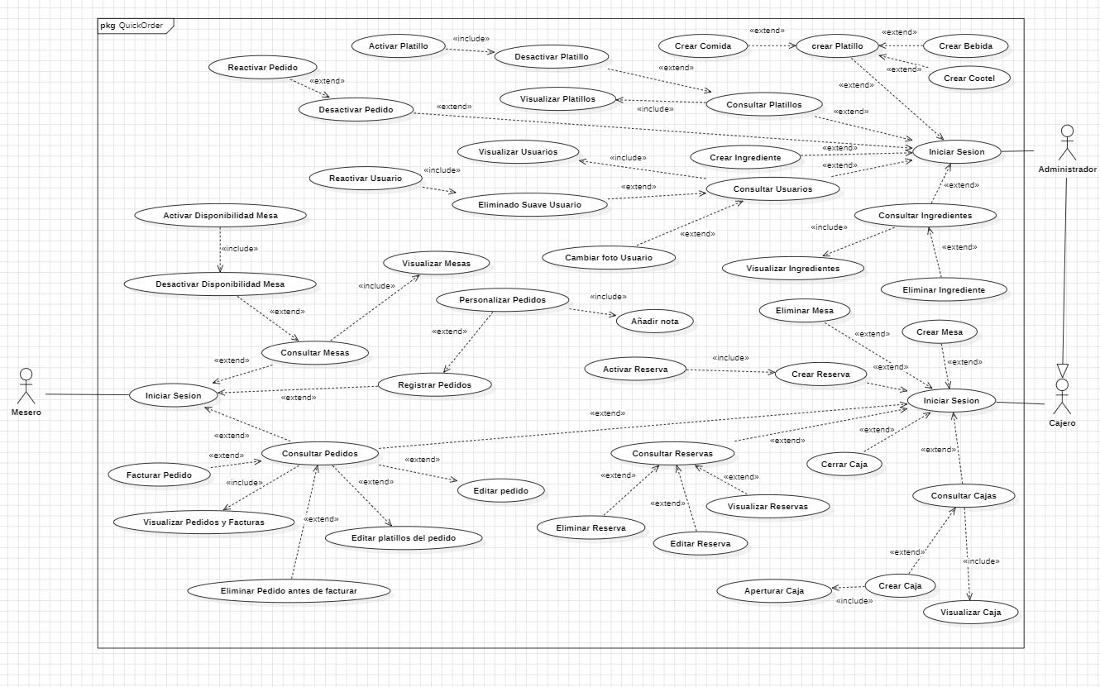
5.Diagrama UML

Slide 9
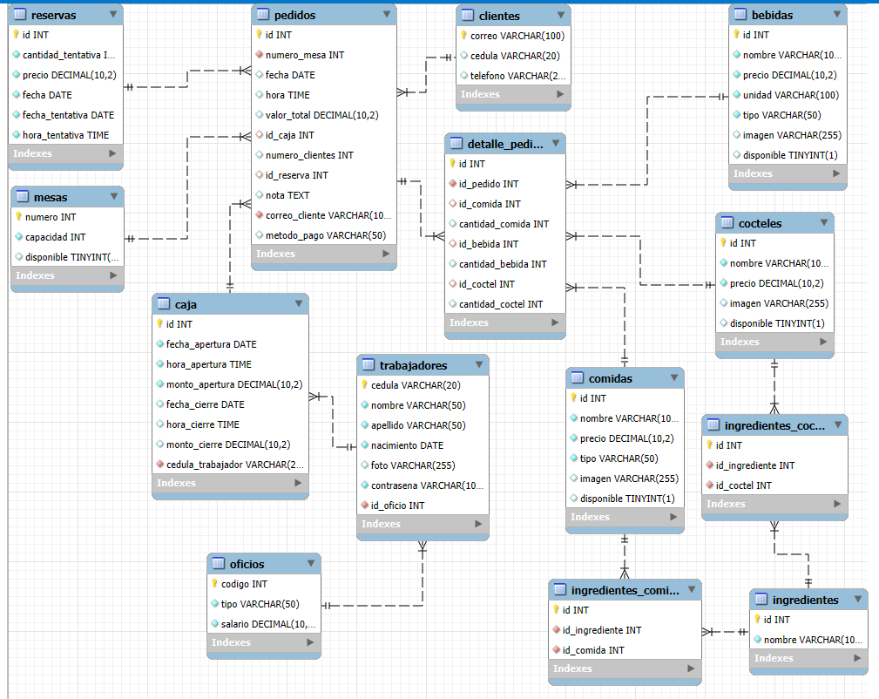
6.Presentacion de base de Datos

Slide 10
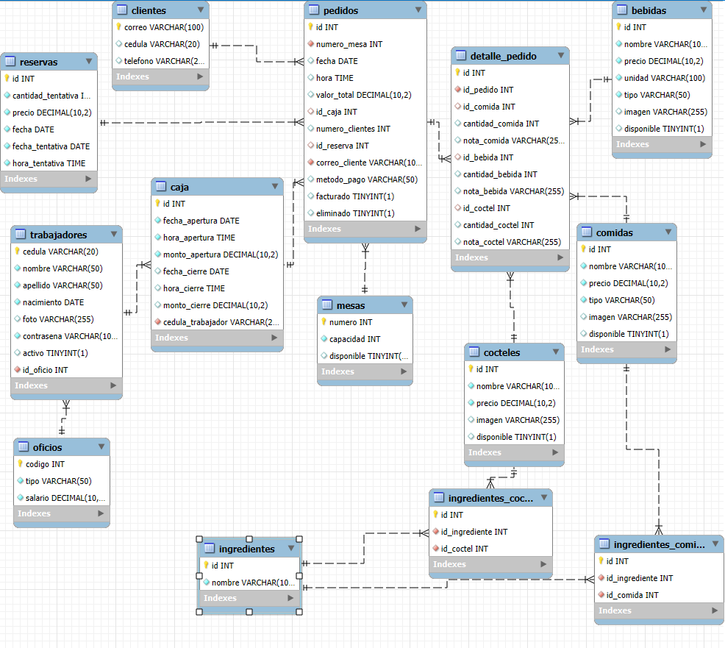
6.1 Base de datos
Cambios realizados:
pedidos: añadidos(facturado,eliminado), eliminado(nota)
detallePedido: añadido(notaComida,notaBebida, NotaCoctel)
trabajadores: añadido(activo)

Slide 11
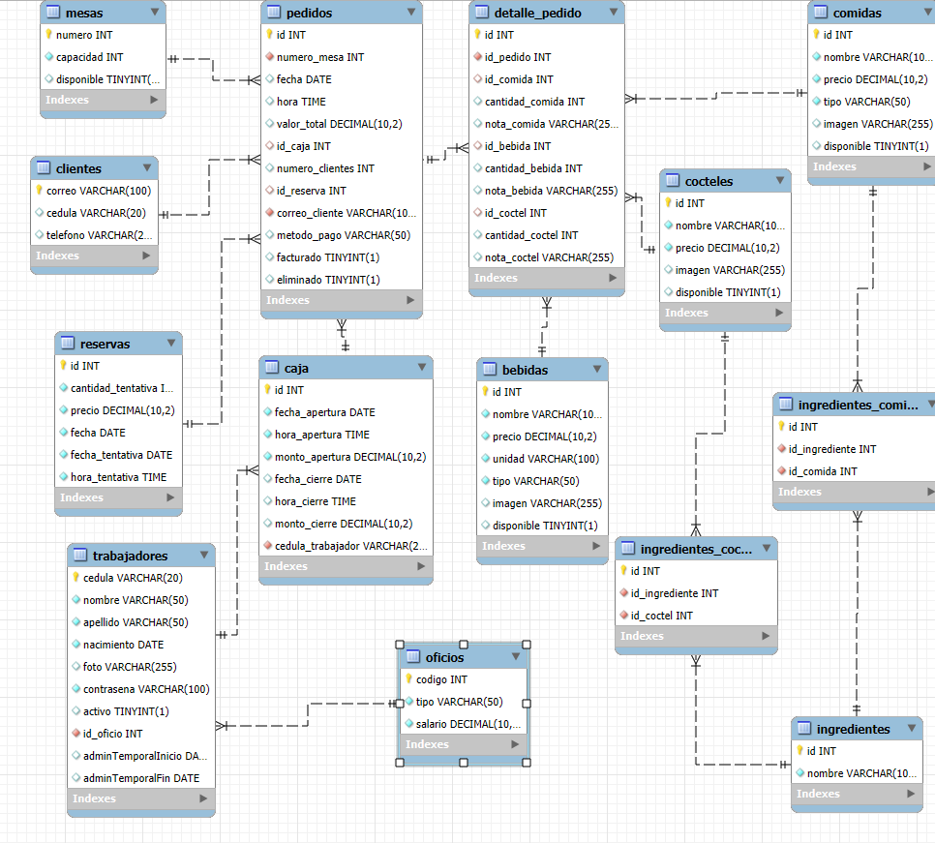
6.3 Base de datos
Cambios realizados:
trabajador: añadido(adminTemporalInicio, AdminTemporalFin)

Slide 12


